Slide 1


Slide 2
第1节 细胞生活的环境
学习目标
1.掌握内环境的组成和理化性质（重难点）。
2.理解内环境是细胞与外界环境进行物质交换的媒介
（重难点）。
3.尝试建构人体细胞与外界环境的物质交换模型。

Slide 3
复习回顾
最基本的生命系统是？
细胞
所有的生命系统与周围的环境之间都不断进行着 和 的交换。
物质
能量

Slide 4
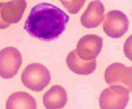
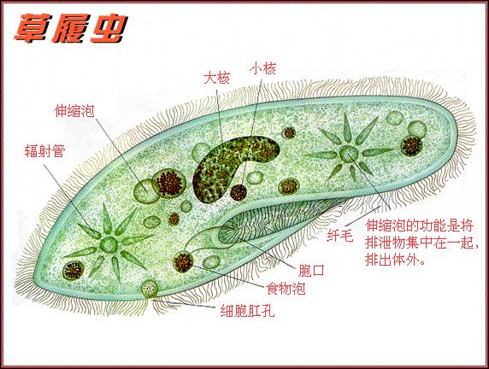
血细胞
血浆中
水环境中
讨论：
上图的两种细胞分别生活在什么样的环境中？

Slide 5
单细胞生物与多细胞生物体内细胞的比较
项目 | 生存环境 | 与外界环境关系
单细胞生物
多细胞生物绝大多数体细胞
水环境中
直接从水中获得所需要的养料和氧气，并把代谢的废物直接排到水中
？
？

Slide 6
看书思考：阅读教材P2-P3部分
1.何为体液？哪几部分组成？
2.为什么说细胞外液是细胞直接生活的环境？
3.细胞外液的不同成分之间有什么内在联系？能不能说全身的细胞外液是一个有机的整体？

Slide 7
一、体内细胞生活在细胞外液中
1.体液的概念:
人体内含有大量以水为基础的液体，这些液体统称为体液。
细胞内液
体
液
（存在于细胞内）
（占2/3）
血浆
组织液
淋巴等
细胞外液
（存在于细胞外）
（占1/3）
含量多少：细胞内液﹥组织液﹥血浆﹥淋巴

Slide 8
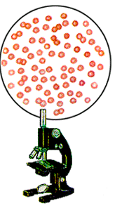
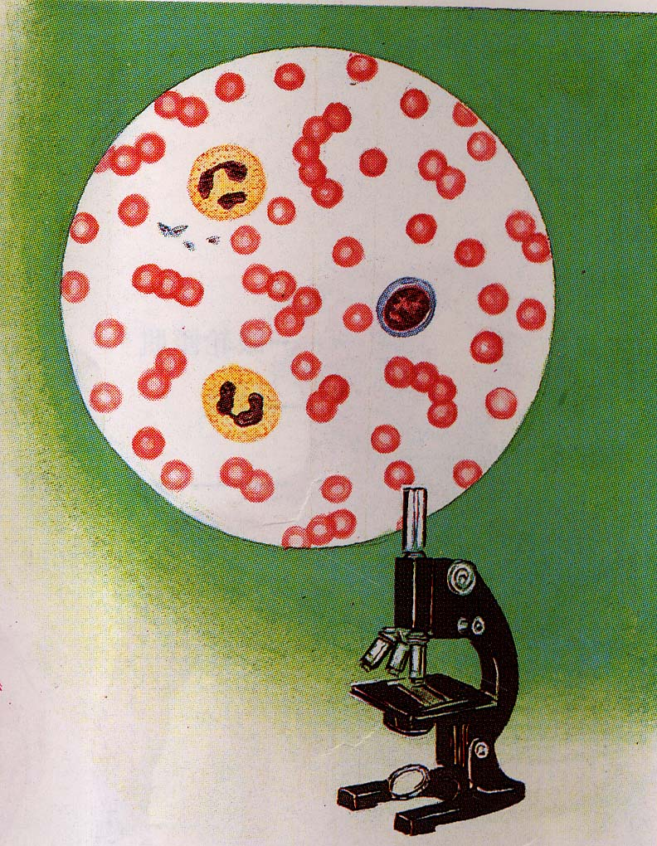
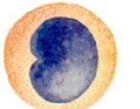

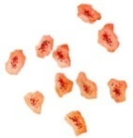
观察血液的成分
红细胞
白细胞
白细胞
血小板
血浆
血小板
血细胞
红细胞
离心后
血浆—血液的液体部分
（血浆是血细胞直接生活的环境）

Slide 9
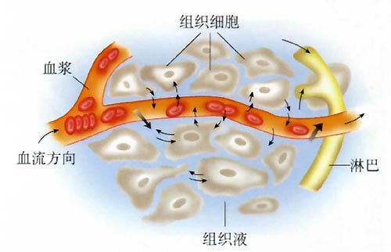
组织液—存在于组织细胞间隙的液体，又叫细胞间隙液。
（组织液是体内绝大多数细胞直接生活的环境）
淋巴—组织液被毛细淋巴管吸收，成为淋巴液，也叫淋巴。
（淋巴是淋巴细胞和吞噬细胞直接生活的环境）

Slide 10
各类细胞生存的具体环境
细胞名称
生活的环境
组织细胞
组织液
血细胞
血浆
毛细血管壁细胞
毛细淋巴管壁细胞
淋巴

Slide 11
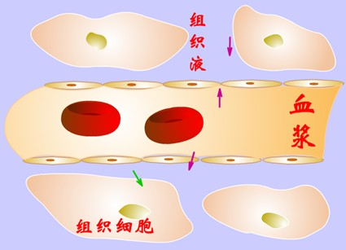

Slide 12
看书思考：阅读教材P2-P3部分
1.何为体液？哪几部分组成？
2.为什么说细胞外液是细胞直接生活的环境？
3.细胞外液的不同成分之间有什么内在联系？能不能说全身的细胞外液是一个有机的整体？

Slide 13
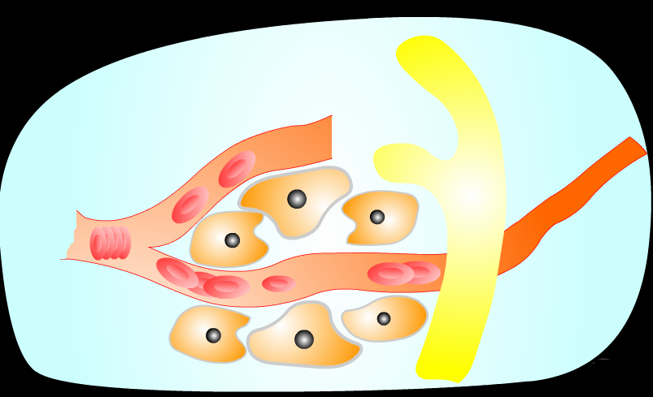
淋巴
血浆
组织液
细胞外液三种成分的相互转化
毛细血管动脉端渗出
血浆
组织液
毛细血管静脉端渗回
大部分
O₂和营养物质
CO₂和代谢废物
经淋巴循环至左右锁骨下静脉
小部分
组织细胞
淋巴

Slide 14
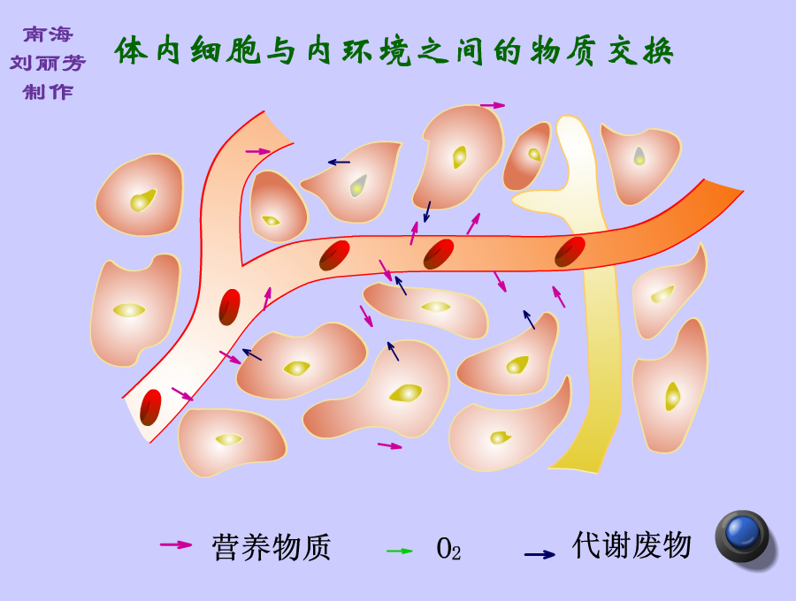

Slide 15
默写
用箭头和必要的文字表示出细胞外液相互转化关系
动脉端毛细血管壁
血浆
组织液
静脉端毛细血管壁
经淋巴循环至左右锁骨下静脉
毛细淋巴管壁
淋巴

Slide 16
2.人体内环境的概念
人体内环境是指人体内的细胞生存的由细胞外液构成的液体环境。
内环境 = 细胞外液
①内环境属于多细胞动物的一个概念，单细胞生物无所谓内环境。
②内环境与细胞外液是同一概念的两种不同说法
内环境是相对于外界环境，细胞外液是相对于细胞内液。
③主要包括组织液、血浆和淋巴，但不是说就只有这三种。例如，脑脊液也属于内环境组成成分。

Slide 17
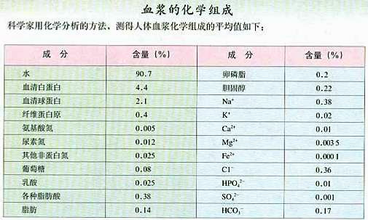
二、细胞外液的成分
资料分析
P₄
讨论：
1.如何将表中物质按化学性质进行归类？
可分为无机物和有机物

Slide 18
二、细胞外液的成分
资料分析
P₄
2.除表中所列成分外，血浆中还可能含有哪些物质？
还含有气体分子、各种激素、其他有机物(如维生素等)

Slide 19
血浆的化学成分
水（90%）
有机化合物:蛋白质(7%-9%)、葡萄糖、脂质、乳酸、非蛋白类含氮化合物等。
各种无机离子(1%):Na⁺、Cl ⁻的量较多。
细胞代谢废物:除CO₂外,还有尿素、尿酸等。
气体:以O₂和CO₂最为重要。
调节生命活动的各种激素。

Slide 20
组织液、淋巴的成分与血浆相近，最主要的差别是血浆含有较多的蛋白质，而组织液和淋巴中含量很少。
细胞外液本质上是一种盐溶液，类似于海水，一定程度上反应了生命起源于海洋。

Slide 21
知识拓展
不属于内环境成分的物质（世纪金榜P2）
①构成细胞的结构物质，如载体蛋白、血红蛋白等。
②在细胞内起作用的物质，如呼吸酶，有关DNA复制、转录、翻译的酶。
③存在于人体与外界相连通的各种腔、孔道内的液体（与外界环境直接接触的液体），如消化道内的消化酶，唾液、泪液、汗液、尿液，呼吸道中的物质等。④人体不能吸收的物质，如纤维素等。
内环境中不能进行的生理过程：
①发生在细胞内的生理过程，如细胞呼吸、蛋白质的合成等。
②消化道内的消化过程，如食物的消化等。

Slide 22
2、归纳出细胞外液的主要成分
①水
②各种无机盐离子:Na⁺. Cl ⁻的量较多
③有机化合物:脂质、蛋白质、葡萄糖、乳酸、非蛋白类含氮化合物等
④气体:以O₂和CO₂最为重要
⑤调节生命活动的各种激素
⑥细胞代谢废物:除CO₂外,还有尿素、尿酸等
几种不属于内环境成分的物质：(重要)
载体、受体、血红蛋白、呼吸酶、H₂O₂酶、解旋酶、××聚合酶等

Slide 23
三、细胞外液的理化性质(主要包括3个方面)
1.渗透压：
(37℃时，人血浆渗透压为770kPa)
（1）渗透压的概念：
溶液中溶质微粒对水的吸引力
（2）渗透压的大小：
取决于单位体积溶液中溶质微粒数目
溶质微粒越多
溶液浓度越高
对水的吸引力越大
溶液渗透压越高
（3）影响渗透压大小的因素:
无机盐
蛋白质
主要与_________、________的含量有关；
细胞外液渗透压的90％以上来源于_____和____
Na⁺
Cl⁻

Slide 24
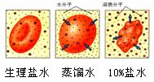
生理盐水的浓度是多少？为什么医院给人输液时必须使用生理盐水？
生理盐水的浓度是质量分数为0.9%的NaCl溶液。这样的溶液提供的渗透压与血浆等细胞外液相同，所以是血浆的等渗溶液。

Slide 25
2. 酸碱度(pH)
（血浆pH7.35－7.45）
血浆的pH能够保持稳定，与含有的HCO₃–、HPO₄ ^{2–} 等离子有关
正常人的血浆酸碱度在缓冲物质 （如 H₂CO₃/NaHCO₃ 、NaH₂PO₄/Na₂HPO₄）的调节下始终维持在7.35－7.45之间。
缓冲对:一般为弱酸/强碱盐

Slide 26
如：剧烈运动时血浆pH的调节：
乳酸＋NaHCO₃ 乳酸钠＋H₂CO₃
由肺将CO₂排出
H₂O＋CO₂
如：碳酸钠进入血液时血浆pH的调节：
Na₂CO₃ ＋ H₂CO₃ NaHCO₃
由肾脏排出

Slide 27

3、温度
人体37. 0℃左右 。
细胞和外界环境怎样进行物质交换？

Slide 28
内环境的作用:
内环境
食 物
消化系统
外界环境中的物质
体 内 细 胞
外界环境
血液循环
循 环 系 统
血浆
组 织 液
O2
呼吸系统
内环境
细胞
CO2
淋巴
皮肤、泌尿系统
尿素等
淋巴循环
内环境是细胞与外界环境进行物质交换的媒介

Slide 29
提 醒：
①与体内细胞进行物质交换直接有关的系统有循环系统、呼吸系统、泌尿系统、消化系统，有关器官主要为肺、肾脏和皮肤等。
②体内所有细胞直接获取营养物质的场所都是内环境，不能直接从外界获取。如皮肤表皮细胞不能从空气中直接吸收利用O₂而必需从组织液中获取。

Slide 30
练一练
1.下列有关人体细胞外液的叙述中，不正确的是（ ）
C
A.人体内细胞外液构成人体的内环境
B.人体内细胞外液主要包括血浆、组织液、淋巴
C.人体内所有液体统称细胞外液
D.人体内细胞通过细胞外液与环境交换物质
A
2.内环境中不含（ ）
A.血红蛋白 B.尿素 C.葡萄糖 D.二氧化碳

Slide 31
D
3.血浆中的水来自（ ）
A.组织液 B.血浆、消化道
C.淋巴、组织液 D.消化道、组织液、淋巴
B
4.下列不是内环境的是：( )
A.血浆 B.血液 C.组织液 D.淋巴
A
5.人体占体液总量比例最多的是( )
A.细胞内液 B.细胞外液 C.血浆 D.组织液
6.空气中的O₂分子由外界环境进入组织细胞被利用一共通过了多少层生物膜？( )
A.5层 B.8层 C.11层 D.12层
C

Slide 32
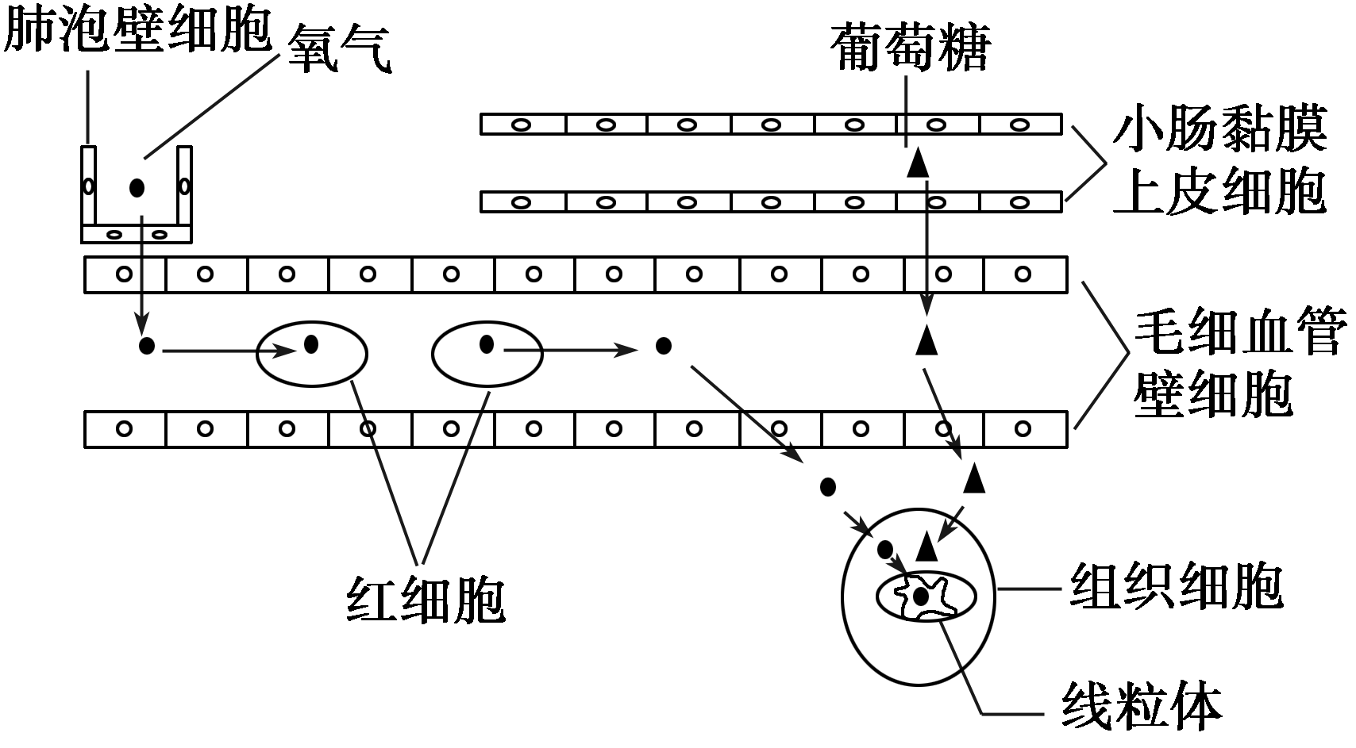
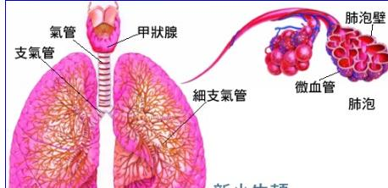


Slide 33
D
7.一个人出现组织水肿，其原因可能是( )
A.血浆中尿素过多
B.皮下脂肪组织积存过多
C.血糖含量过少
D.血浆蛋白含量减少
8.直接参与体内细胞与外界环境之间气体交换的系统是( )
A.循环系统和消化系统
B.消化系统和呼吸系统
C.循环系统和呼吸系统
D.呼吸系统和泌尿系统
C

Slide 34
C
9.下列各项中，能看作是进入内环境的是( )
A.精子进入输卵管与卵受精
B.牛奶喝进胃中
C.注射胰岛素
D.血液中的氧进入组织细胞中
10.人体内环境中，与组织液成分最接近的液体是：( )
A.血液 B.血清 C.淋巴 D.原尿
C

Slide 35
11.人体发生花粉等过敏反应时，引起毛细血管壁的通透性增加，血浆蛋白渗出，会造成局部( )
A . 血浆量增加 B . 组织液增加
C . 组织液减少 D . 淋巴减少
B
参看《世纪金榜》P3组织水肿部分

Slide 36
课后作业：
一、基础题
1.C 2.B 3.B
4.血浆和组织液 淋巴和组织液
二、拓展题
（1）肺泡壁、毛细血管壁
（2）食物的消化和营养物质的吸收
（3）肾小管和集合管的重吸收
（4）皮肤

Slide 37
周五及周末作业：
红、白本第1节全部完成

Slide 38
因为气体通过自由扩散顺浓度差运输。
CO₂浓度最高部位是组织细胞，最低是肺泡；
O₂浓度最高部位是肺泡，最低是组织细胞；
如O₂浓度：肺泡>血浆>组织液>细胞内液
CO₂则刚好相反。

Slide 39
体
体
消
化
系
统
残渣
循
环
系
统
淋巴
食物
营养
物质
1
6
8
O₂
营养物质
组织
液
细
胞
血浆
3
代谢终产物CO₂
9
呼
吸
系
统
O₂
气体
7
2
CO2少量水
泌尿系统
10
4
尿液
其他代谢终产物
11
皮 肤
5
汗液
外
外

